Slide 1
Dasar Pemrograman Komputer
Badie’ah, ST., M.Kom

Slide 2
KOMPUTER
Asal kata : compute (menghitung) → komputasi
Kok menghitung ya ?
Awal mula diciptakan computer adalah untuk mesin penghitung (Charles Babbage)
Proses perhitungan / komputasi pada computer masa kini tidak terlihat secara eksplisit
Misalnya :
Ketika mengetik dokumen di Microsoft word.
Sebuah paragraf akan dibuat rata kanan kiri (justify)
Sebenarnya di dalam proses “justify” ini terdapat perhitungan untuk menambahkan sejumlah spasi pada paragraph tersebut
Komputer → peralatan elektronik yang bermanfaat untuk melaksanakan berbagai pekerjaan yang dilakukan oleh manusia

Slide 3
SISTEM KOMPUTER
Artinya : kombinasi komponen yang dipakai untuk memproses data menggunakan computer
Apa saja komponen nya ?
Perangkat Keras
Piranti-piranti yang terkait dengan computer dan terlihat secara fisik
Contoh : monitor, hard disk, mouse, keyboard, dll
Perangkat Lunak
Instruksi-instruksi yang diberikan kepada computer agar dapat melaksanakan tugas sesuai kehendak pemakai
Perangkat Lunak Aplikasi
PL yang ditujukan untuk membantu pemakai dalam tugas sehari-hari
Contoh : Microsoft word, excel, powerpoint, kalkulator, browser, dll
Perangkat Lunak Sistem
PL yang digunakan untuk mengelola sumber daya computer
Contoh : system operasi (windows, mac, linux)

Slide 4
SISTEM KOMPUTER
Melibatkan 3 hal penting :
Masukan (input)
Berupa data yang dimasukkan ke dalam system computer
Data dapat berupa : angka, text, citra (gambar, video), suara
Contoh : inputan dari aplikasi kalkulator → angka & operator matematika
Pemrosesan (processing)
Dimaksudkan untuk mengolah data menjadi sebuah bentuk yang berguna bagi pemakai
Contoh : pada aplikasi kalkulator, inputan berupa “3*4” akan diproses oleh aplikasi
Keluaran (output)
Hasil pemrosesan disajikan dalam berbagai cara (tergantung pirantinya)
Contoh : hasil pemrosesan kalkulator akan ditampilkan di layar berupa angka “12”

Slide 5
SISTEM KOMPUTER
input
proses
output

Slide 6
Apa itu “Program“ ?
Dilihat dari sisi pandang yang berbeda, maknanya jadi sedikit berbeda
Dari Sisi Profesional IT
Merupakan hasil karya mereka berupa instruksi-instruksi untuk mengendalikan komputer
Dari Sisi Pemakai (orang awam)
Program = aplikasi

Slide 7


Program dan Aplikasi dari sudut pandang berbeda
Pemrogram (programmer)
Menciptakan Program
Program yang dipasang di computer biasa disebut aplikasi dan kemudian pemakai dapat menggunakannya
Pemakai

Slide 8
Pemrogram (Programmer)
Tugasnya : Menuliskan program dan memastikan program yang dibuat sesuai dengan yang diinginkan
Mengapa istilahnya “menuliskan” ?
Karena pada dasarnya program yang kita pergunakan sehari-hari itu berisi ratusan hingga ribuan kode
Kode-kode tersebut dituliskan oleh programmer menggunakan Bahasa pemrograman

Slide 9
Pemrograman
Proses untuk menyelesaikan masalah dalam langkah-langkah penyelesaian yang dapat dikerjakan oleh computer (yang disebut algoritma)
hingga ke penerjemahan kode dalam suatu bahasa pemrograman.
Sehingga penyelesaian masalah tersebut benar-benar bisa jalankan oleh komputer
Algoritma
Bahasa Pemrograman
Program
+
=

Slide 10
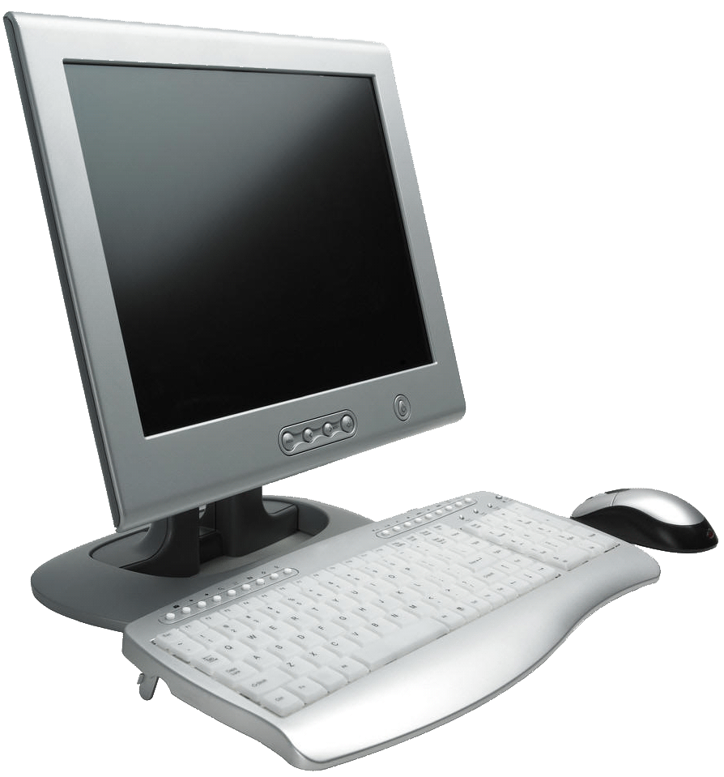

Bahasa Pemrograman
Dia ingin saya menghitung 5 x 3. Jawabannya adalah 15
5 x 3 = ?
5 x 3 = 15
001101010010101000110011
Bahasa Pemrograman
Kata “5x3” di konversi menjadi bilangan biner (angka 0 dan 1)

Slide 11
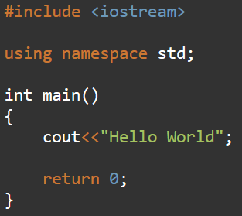
Bahasa Pemrograman
Program → dibuat dengan menggunakan Bahasa pemrograman
Kode-kode yang disusun untuk membuat program disebut dengan Kode Sumber (source code)
Contoh source code menggunakan Bahasa c++ :
Digunakan untuk menampilkan tulisan “Hello World”

Slide 12
Compiler VS Interpreter
Source code yang ditulis oleh programmer perlu diterjemahkan ke dalam kode biner (0 dan 1) yang dipahami oleh computer (ingat ! Komputer hanya mengenali kode biner)
siapa yang bertugas menerjemahkan source code ke kode biner?
Jawaban : compiler atau interpreter

Slide 13
Interpreter VS Compiler
INTERPRETER
COMPILER
Source Code
Instruksi 1
Instruksi 2
Instruksi 3
Urutan Pengerjaan
Instruksi 1 diterjemahkan kemudian dijalankan Instruksi 2 diterjemahkan kemudian dijalankan Instruksi 3 diterjemahkan kemudian dijalankan
Source Code
Instruksi 1
Instruksi 2
Instruksi 3
Urutan Pengerjaan
Instruksi 1 hingga 3 diterjemahkan secara keseluruhan menjadi kode objek Pengeksekusian Program : Ketika kode objek dijalankan, tidak ada penerjemahan lagi dan tidak bergantung kode sumber

Slide 14
Interpreter
Source Code
010100001010100101
Dijalankan oleh komputer
Instruksi 1
diterjemahkan
010100001010100101
Dijalankan oleh komputer
Instruksi 2
diterjemahkan
010100001010100101
Dijalankan oleh komputer
Instruksi 3
diterjemahkan
Setiap baris instruksi pada source code diterjemahkan & dijalankan oleh computer satu persatu (baris per-baris)
Bergantung pada source code

Slide 15
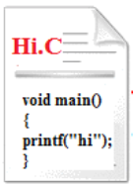
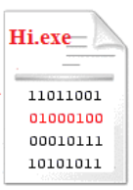
Compiler
kompilasi
Program dijalankan computer (dieksekusi)
Source Code
Kode Objek
Semua instruksi diterjemahkan ke dalam bentuk kode objek
Kode objek disimpan dalam bentuk file, berisi Bahasa mesin (kode biner)
Proses penerjemahan dari kode sumber ke kode objek disebut “Kompilasi”
Komputer menjalankan perintah berdasarkan kode objek
Sehingga sudah tidak bergantung lagi pada source code

Slide 16
Kesalahan Program
Setiap Bahasa pemrograman, memiliki aturan penulisan sendiri-sendiri
Sebagaimana Bahasa manusia, setiap Bahasa memiliki aturan sendiri-sendiri :
NEGARA | PENULISAN
INDONESIA | TERIMA KASIH
FRENCH | MERCI
GERMANY | DANKE
PORTUGUESE | OBRIGADA
ENGLISH | THANK YOU

Slide 17
Kesalahan Program (2)
Aturan-aturan yang melekat di suatu Bahasa pemrograman disebut dengan “Sintaks” atau “syntax”
Sebagaimana manusia, jika seseorang bicara atau menuliskan sebuah kata yang salah, maka akan sulit untuk dipahami oleh manusia
Namun manusia diciptakan oleh Allah sebagai makhluk yang cerdas, manusia bisa mengira-ngira dengan intuisinya untuk memahami suatu penulisan yang salah
Contoh :
“Anjing mengejar kucng” → manusia mudah untuk mengetahui bahwa arti dari kalimat tersebut adalah “Anjing mengejar kucing”
Manusia bisa mengabaikan kesalahan tersebut & tetap mengetahui artinya

Slide 18
Kesalahan Program (3)
Toleransi kesalahan tersebut tidak dimiliki oleh computer
Contoh :
Cout << “Halo”; digunakan untuk menampilkan kata “Halo”
Jika dituliskan sebagai berikut :
Cot <<“Halo”; terdapat kesalahan dalam penulisan sintaks “cot”
Maka :
Kesalahan 1 huruf saja, compiler akan menghentikan tugasnya untuk membentuk kode objek, sehingga program tidak dapat dieksekusi

Slide 19
Kesalahan Program (4)
Kesalahan seperti itu dinamakan sebagai “kesalahan sintaksis”
Kesalahan Sintaksis adalah jenis kesalahan yang berlaku ketika terdapat suatu kode yang tidak mengikuti sintaks Bahasa pemrograman

Slide 20
Kesalahan Program (5)
Kesalahan yang sering terjadi setelah kesalahan sintaksis adalah “kesalahan logika”
Kesalahan Logika → jenis kesalahan yang disebabkan oleh kesalahan yang dilakukan oleh programmer dari sisi logika

Slide 21
Contoh Kesalahan Logika
Luas keliling persegi panjang seharusnya adalah :
Keliling = 2 x (Panjang + Lebar)
Kemudian oleh programmer dituliskan :
Keliling = 2 * Panjang + Lebar
Dimana Kesalahannya ?
Compiler dan interpreter akan memperlakukan rumus tersebut sebagai
Keliling = (2*Panjang)+Lebar
Bagaimana Hasilnya ?
Secara sintaks tidak salah (bahkan tidak muncul pesan error)
Namun hasil yang didapatkan dari rumus terbut salah

Slide 22
Kesalahan Program (6)
Kesalahan Logika
Memerlukan tantangan tersendiri, karena terkadang tidak ada pesan error yang memberitahukan dimana kesalahannya
Programmer harus mencari sendiri letak kesalahannya
Seiring dengan berjalannya waktu, pengalaman akan sangat membantu untuk mempercepat pencarian kesalahan
Penting : hal yang harus terus diasah oleh programmer adalah kemampuan untuk mencari kesalahan di dalam program dan kemudian mengatasinya

Slide 23
Kesalahan Program (6)
Pencarian kesalahan pada kode program disebut dengan “Debugging”
Debugger adalah alat bantu yang umumnya tersedia pada perangkat lunak pengembangan program yang digunakan untuk membantu programmer dalam menemukan penyebab kesalahan
Mengapa “Bug” ?
Didasari kenyataan bahwa mencari kesalahan dalam program berukuran besar itu tidak mudah
Bagaikan mencari kutu yang sangat kecil diantara pasir yang jumlahnya ribuan atau lebih

Slide 24
SIKLUS PENGEMBANGAN PROGRAM

Slide 25
Siklus Pengembangan Program
Analisis Masalah
Identifikasi output dan input
Perancangan Program
Rancangan UI, database, algoritma, dll
Pembuatan Program
Algoritma dituliskan ke dalam
Bahasa pemrograman
Pengujian Program
Memastikan program sesuai dengan spesifikasi
Memastikan kesalahan program tidak terjadi

Slide 26
1. Analisis Masalah
Program dibuat biasanya untuk menyelesaikan permasalahan yang dihadapi oleh manusia
Masalah yang akan diselesaikan harus dianalisa terlebih dahulu :
Keluaran / hasil / output yang diharapkan diidentifikasi dan dikenali
Dari keluaran, kita akan bisa menganalisa masukan / input yang dibutuhkan untuk menghasilkan keluaran tersebut
Proses yang akan digunakan untuk mengubah masukan (input) menjadi keluaran (output) harus dipikirkan caranya

Slide 27
Contoh Analisis Masalah
Untuk menyelesaikan permasalahan keliling persegi panjang :
Identifikasi keluaran (output) → keliling
Identifikasi masukan (input) → Panjang, Lebar
Identifikasi proses → keliling = 2 x (Panjang + Lebar)

Slide 28
2. Perancangan Program
Sketsa penyelesaian masalah mulai dibuat secara rinci pada tahap perancangan program
Diantaranya :
Rancangan tampilan program / antarmuka / user interface (UI)
Rancangan dimana data disimpan → database
Rancangan algoritma yang akan digunakan dalam program
dll

Slide 29
3. Penulisan Program
Setelah rancangan dibuat, program mulai disusun
Pada tahap inilah algoritma yang sudah dirancang, diubah dan dituliskan ke dalam bentuk perintah / instruksi Bahasa pemrograman

Slide 30
4. Pengujian Program
Untuk memastikan bahwa program yang dibuat benar-benar sesuai dengan spesifikasi yang dirancang dan dikehendaki
Semua kemungkinan diuji agar kesalahan yang tidak diinginkan tidak muncul saat program diserahkan ke pemakai

Slide 31
ALGORITMA

Slide 32
Pengertian Algoritma
Dibuat pada perancangan program
Algoritma adalah sekumpulan langkah rinci yang ditujukan untuk computer dalam menyelesaikan masalah
Berperan penting untuk menghubungkan antara keluaran yang dikehendaki dan masukan-masukan yang tersedia
Langkah-langkah tersebut agar bisa dituangkan ke dalam program agar bisa dieksekusi oleh komputer

Slide 33
Pengertian Algoritma
Algoritma jika diterapkan dalam dunia memasak dinamakan “resep”
Resep masakan digunakan untuk menunjukkan kepada kita apa yang akan kita masak (output) bahan masakan apa yang digunakan untuk menghasilkan masakan tersebut (input) dan bagaimana cara mengolahnya (proses)
Langkah-langkah cara mengolah masakan ini jika diterapkan pada program computer disebut dengan Algoritma

Slide 34
Penemu Algoritma
Penemu Algoritma :
Abu Ja’far Mohammed Ibn Musa Al-Khawarizmi
Beliau yang menggagas 4 dasar operasi aritmatika : penjumlahan, pengurangan, perkalian dan pembagian

Slide 35
Contoh Algoritma Mencari Keliling Persegi Panjang
Panjang
Lebar
Algoritma :
Masukkan nilai panjang persegi panjang dan catat di variable “Panjang”
Masukkan nilai lebar persegi panjang dan catat di variable “Lebar”
Hitunglah keliling persegi panjang dengan menggunakan rumus :
Keliling = 2 x (Panjang + Lebar)
Simpan hasil keliling pada variable “Keliling”
Tampilkan isi “Keliling”

Slide 36
Apa itu variable ?
Sebuah objek yang dapat diisi dengan sebuah nilai
Panjang = 5 cm
Lebar = 3 cm
Nilai dari variable sifatnya dapat diubah-ubah
Panjang = 5
Panjang = 6
Keliling = 2 x (Panjang + Lebar) → Keliling, Panjang dan Lebar adalah Variabel
x² – 3x + y – 4 → x dan y adalah Variabel

Slide 37
Algoritma
Algoritma seperti yang diberikan pada contoh keliling persegi panjang seringkali disederhanakan dalam bentuk pseudocode
Pesudocode → kode yang lebih ringkas daripada kalimat yang digunakan oleh manusia
Pseudocode dikatakan sebagai salah satu metode untuk menyatakan algoritma

Slide 38
Pseudocode
Algoritma :
Masukkan nilai panjang persegi panjang dan catat di variable “Panjang”
Masukkan nilai lebar persegi panjang dan catat di variable “Lebar”
Hitunglah keliling persegi panjang dengan menggunakan rumus :
Keliling = 2 x (Panjang + Lebar)
Simpan hasil keliling pada variable “Keliling”
Tampilkan isi “Keliling”
Panjang ← panjang persegi panjang
Lebar ← lebar persegi panjang
Keliling ← 2 * (Panjang+Lebar)
Tampilkan Keliling

Slide 39
Ciri Algoritma / Pseudocode yang baik
Tidak Ambigu
Setiap instruksi hanya mempunyai satu interpretasi
Dapat Dieksekusi
Setiap instruksi dapat dieksekusi oleh orang atau computer tanpa memerlukan informasi tambahan
Berurutan
Instruksi-instruksi di dalam algoritma telat tersusun urut
Sehingga dapat digunakan untuk melaksanakan tugas dengan tepat

Slide 40
Contoh algoritma yang kurang benar
Jalanlah lurus sampai bertemu perempatan yang pertama
Ambil jalan ke kanan
Carilah rumah tingkat. Di situlah lokasinya
Apa kira-kira yang salah ?

Slide 41
Pseudocode Konversi Suhu
Soal :
Suatu sensor menghasilkan suhu dalam derajat celcius. Bagaimanakah cara menampilkan suhu dalam derajat Fahrenheit ?
Penyelesaian :
Identifikasi “masukan” dan “keluaran”
Masukan : celcius
Keluaran : Fahrenheit
Rumus mengkonversi celcius ke Fahrenheit :
Fahrenheit = 9/5 x Celcius + 32
Bagaimana Pseudocode nya ?

Slide 42
Pseudocode Celcius → Fahrenheit
Pseudocode 1
Pseudocode 2
Masukkan Celcius
Fahrenheit ← 1,8 * Celcius +32
Tampilkan Fahrenheit
Celcius ← masukkan nilai derajat celcius
Fahrenheit ← 1,8 * Celcius +32
Tampilkan Fahrenheit
Its fine either way !
Setiap orang punya style menulis sendiri2
Asalkan algoritma benar dan baik serta hasilnya benar

Slide 43
Pseudocode Nilai Rata-Rata Dua Bilangan
Soal :
Terdapat dua bilangan, yakni X dan Y. Berapakah nilai rata-ratanya ?
Penyelesaian :
Identifikasi Masukan : X dan Y
Identifikasi Keluaran : Rerata
Rumus rata-rata :
Rerata = (X+Y)/2
Bagaimana Pseudocode nya?

Slide 44
Pseudocode → Rata-rata dua bilangan
Pseudocode 1
Pseudocode 2
Masukkan X dan Y
Rerata ← (X+Y) / 2
Tampilkan Rerata
X← Masukkan nilai X
Y← Masukkan nilai Y
Rerata ← (X+Y) / 2
Tampilkan Rerata

Slide 45
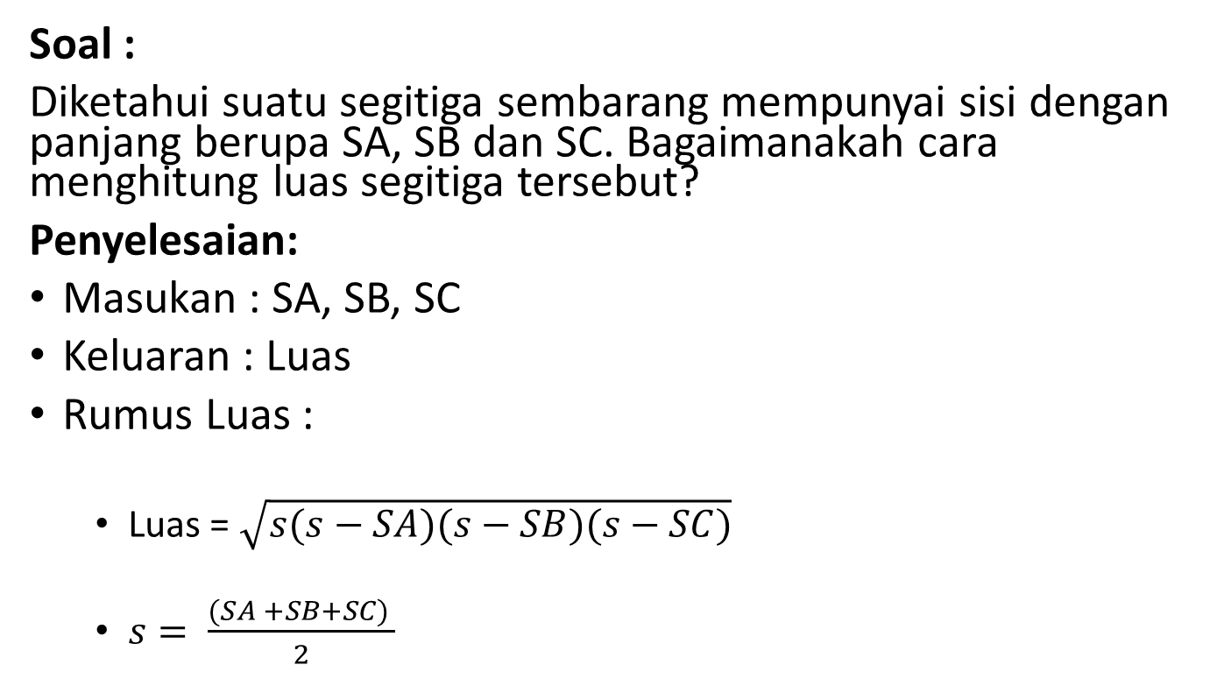
Pseudocode Luas Segitiga Sembarang
Soal :
Diketahui suatu segitiga sembarang mempunyai sisi dengan panjang berupa SA, SB dan SC. Bagaimanakah cara menghitung luas segitiga tersebut?
Penyelesaian:
Masukan : SA, SB, SC
Keluaran : Luas
Rumus Luas :
Luas = $\sqrt{s(s−SA)(s−SB)(s−SC)}$
$s= \frac{(SA +SB+SC) }{2}$
SA
SB
SC

Slide 46
Pseudocode Luas Segitiga Sembarang
Pseudocode 1
Pseudocode 2
Masukkan nilai SA, SB, SC
S ← (SA + SB + SC) / 2
Luas ← akar (S * (S-SA)*(S-SB)*(S-SC))
Tampilkan Luas
SA ← Masukkan nilai SA
SB ← Masukkan nilai SB
SC ← Masukkan nilai SC
S ← (SA + SB + SC) / 2
Luas ← akar (S * (S-SA)*(S-SB)*(S-SC))
Tampilkan Luas

Slide 47
Pseudocode Penentuan Usia
Soal :
Diketahui A dan B bersaudara. A lebih tua daripada B dengan selisih usia sebesar X tahun. Jika usia A dan usia B ditambahkan, hasilnya adalah Y. Berapakah usia A dan B ?
Penyelesaian :
Masukkan : X dan Y
Keluaran : UsiaA dan UsiaB
Persamaan :
UsiaA – UsiaB = X → UsiaA = X + UsiaB
Usia A + Usia B = Y → X + UsiaB + Usia B = Y → UsiaB = (Y-X) / 2
Bagaimana Pseudocode nya?

Slide 48
Pseudocode Penentuan Usia
Pseudocode 1
Pseudocode 2
Masukkan X dan Y
UsiaB ← (Y-X) / 2
UsiaA ← X + UsiaB
Tampilkan UsiaA dan UsiaB
X ← Masukkan nilai X
Y ← Masukkan nilai Y
UsiaB ← (Y-X) / 2
UsiaA ← X + UsiaB
Tampilkan UsiaA dan UsiaB

Slide 49
LAMPIRAN

Slide 50
Charless Babbage
Inventor mesin computer pertama (1800-an)
Pada masa itu, perhitungan dengan menggunakan tabel matematika sering mengalami kesalahan.
Babbage ingin mengembangkan cara melakukan perhitungan secara mekanik, sehingga dapat mengurangi kesalahan perhitungan yang sering dilakukan oleh manusia.

Slide 51
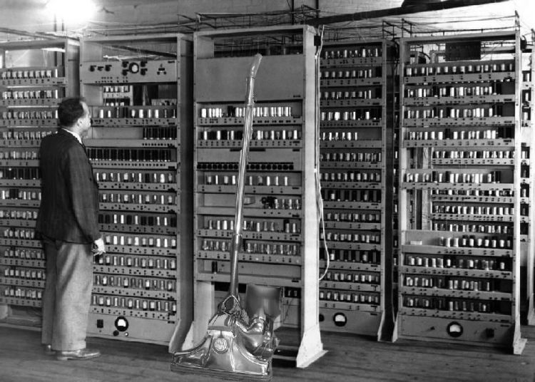
Komputer Generasi -1 (1946-1959)
ENIAC (Electronic Numerical Integrator and Calculator)
Ukuran fisik hardware komputer lebih besar, memerlukan ruang yang luas
Ruang : 500m2.
18.000 tabung hampa udara, 75.000 relay dan saklar,
10.000 kapasitor
menggunakan 70.000 resistor
daya listrik : 140 kilowatt

